Slide 1
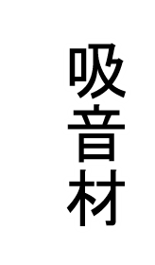
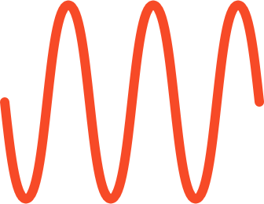
反音材
反音材
壁
壁

Slide 2
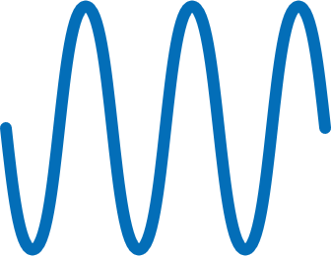
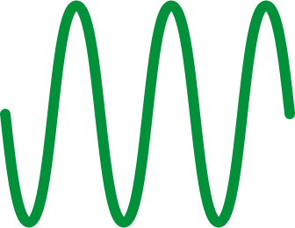
騒音
逆位相
消音

Slide 3

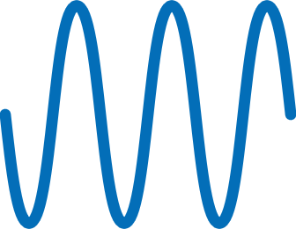
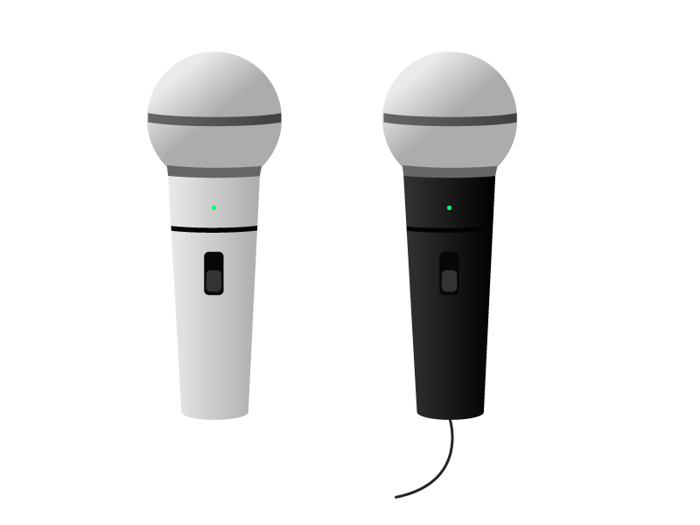
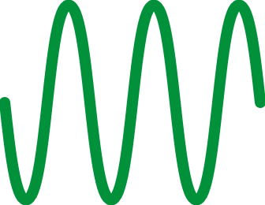
１次経路
コントローラ
制御点
一次音源
２次経路
参照
マイクロホン
制御
スピーカ
２次音源

Slide 4

１次経路
A/D
変換
フィルタ
処理
D/A
変換
制御点
一次音源
２次経路
参照
マイクロホン
制御
スピーカ
２次音源

Slide 5
誤差マイクロホン
１次経路
一次音源
２次経路
参照マイクロホン
空間伝達
信号伝達
コントローラ

Slide 6
誤差マイクロホン
１次経路
一次音源
２次経路
空間伝達
信号伝達
コントローラ

Slide 7










参照
マイクロホン
$$d_{n}$$
誤差
マイクロホン
１次経路
$$H(z)$$
一次音源
$${\hat{y}}_{n}$$
２次経路
参照信号
制御信号
$$C(z)$$
$$x_{n}$$
$$y_{n}$$
騒音制御フィルタ
$$W(z)$$
制御
スピーカ
２次経路モデル
$$\hat{C}(z)$$
フィルタード
参照信号
誤差信号
$$e_{n}$$
$$r_{n}$$
係数更新部
コントローラ

